Slide 1
Λευκοπενία και Λευκοκυττάρωση
Δέσποινα Φωτίου
Αιματολόγος
Παθολογική Φυσιολογία
ΕΚΠΑ

Slide 2
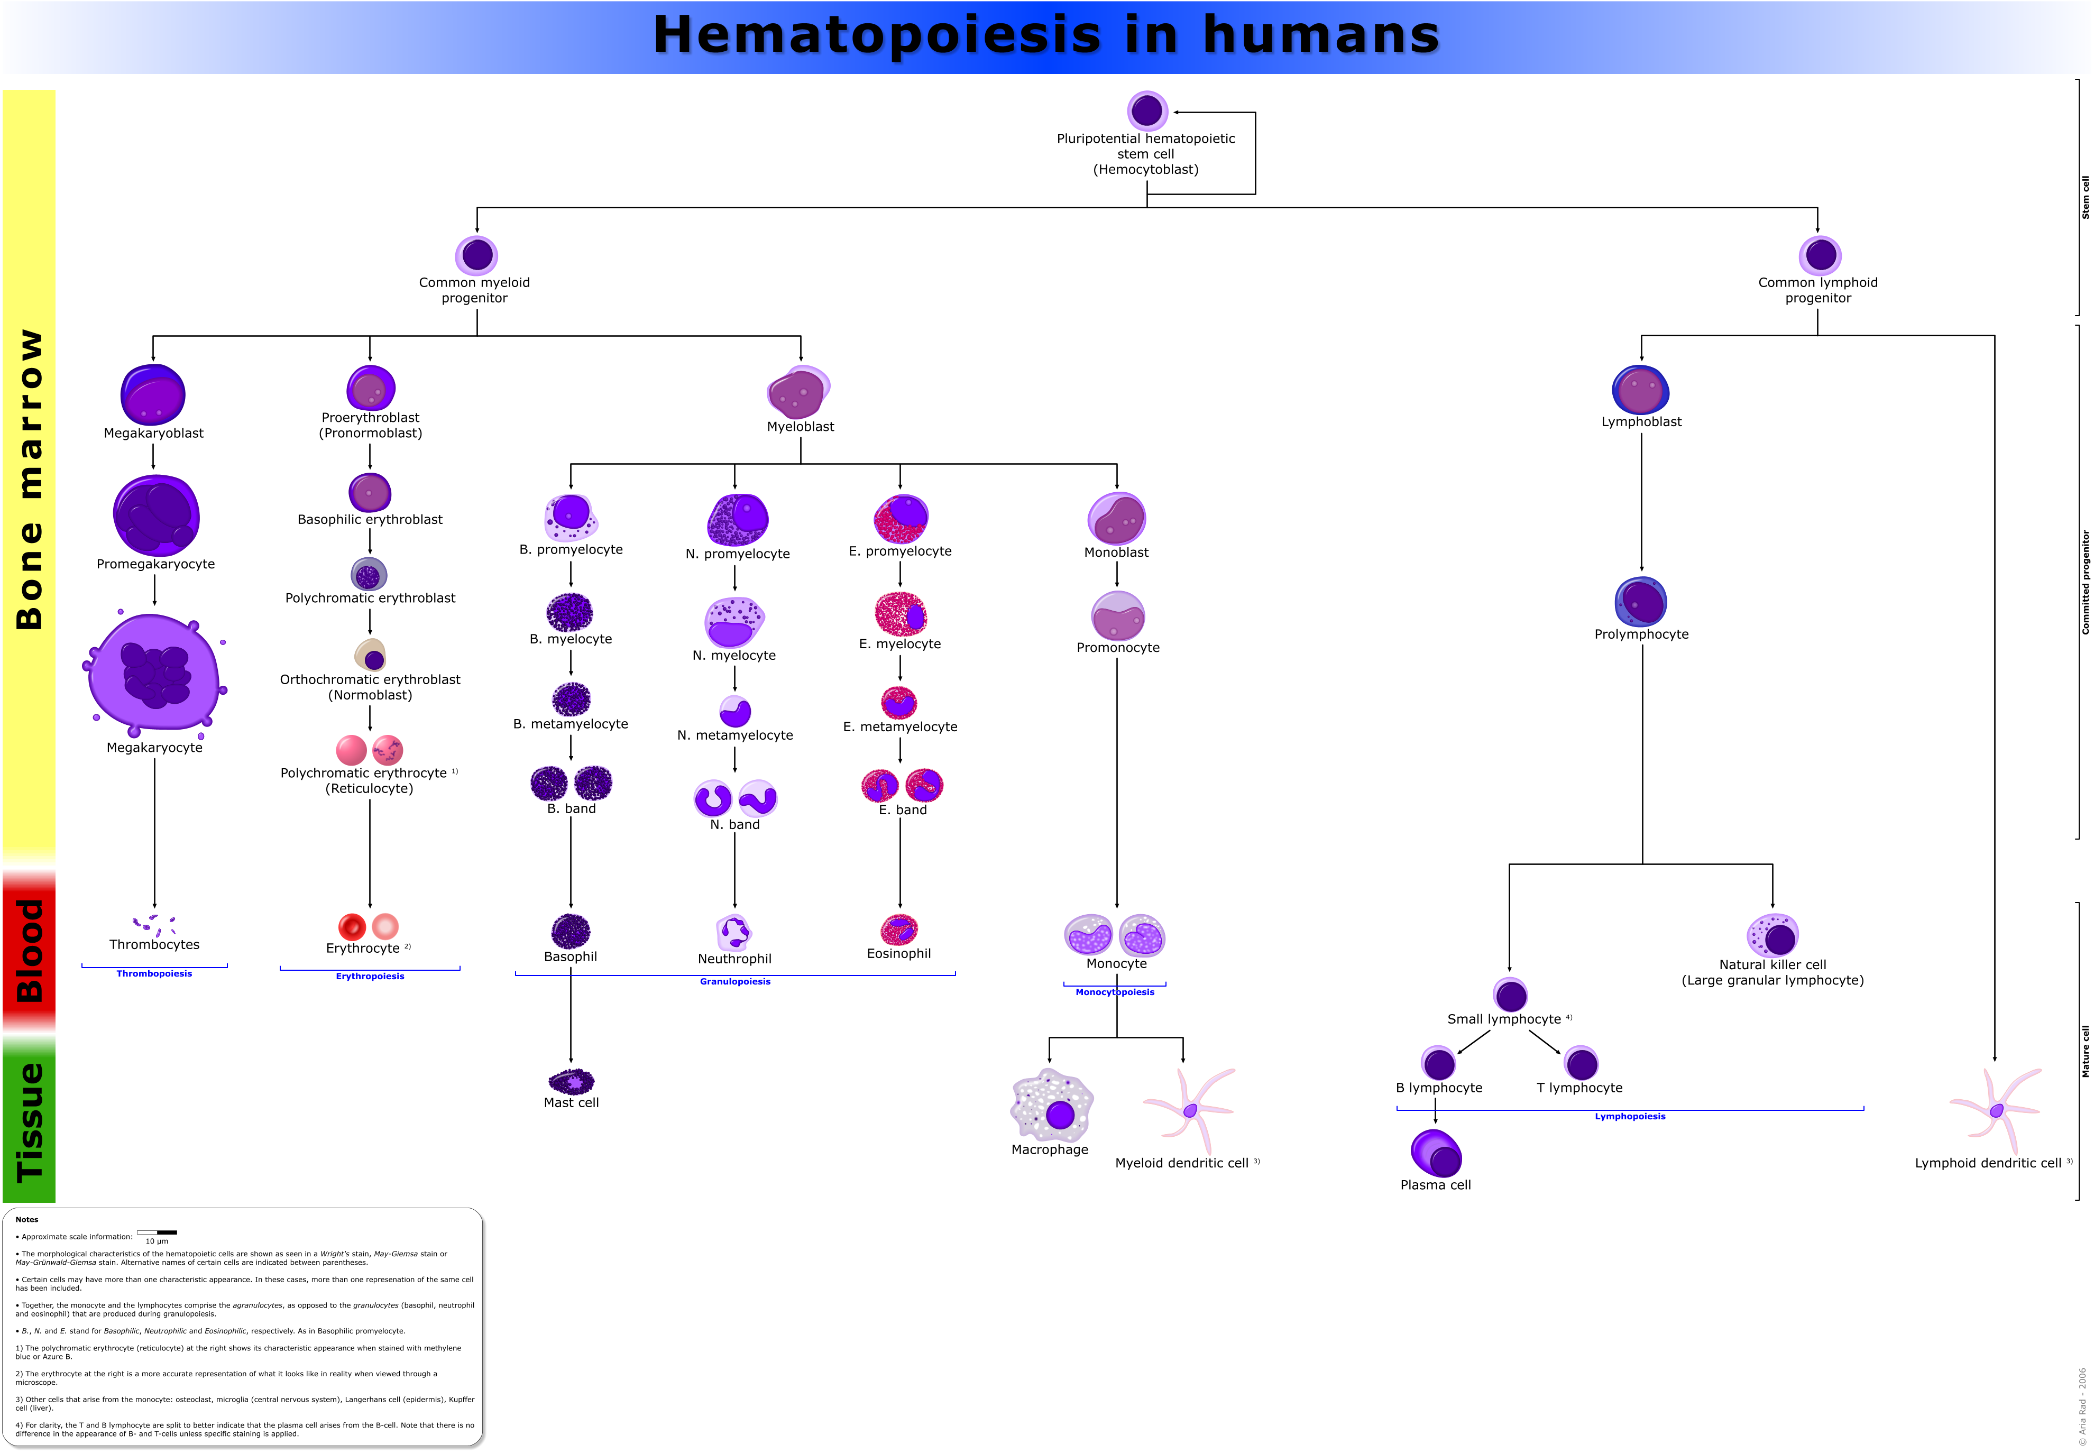

Slide 3
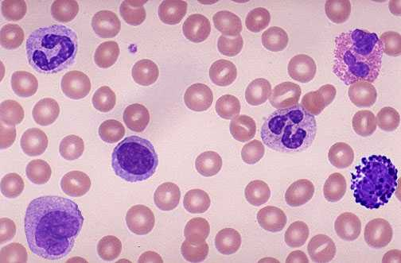
Normal Blood Cells:
Non-Specific Immunity
Band
Plt
Eosinophil
Specific Immunity
Neutrophil
Lymphocyte
Basophil
Monocyte
Non granular, Mononuclears
Granulocytes, Polymorphs
3
Notes:
3

Slide 4
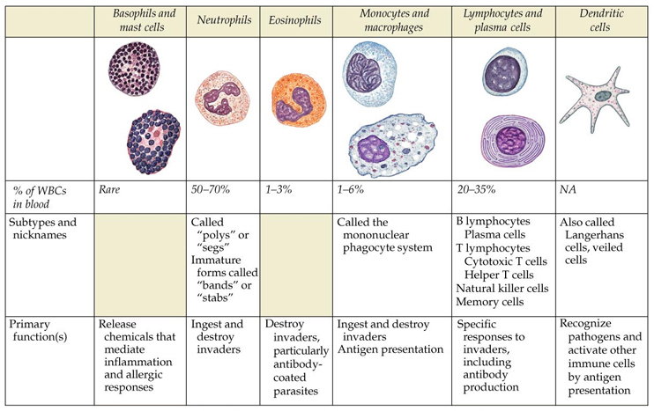

Slide 5
Λευκοκυττάρωση: αύξηση αριθμού λευκών στο περιφερικό αίμα > 12 x 10⁹/l
Λευκοπενία: μείωση αριθμού λευκών στο περιφερικό αίμα <4 x 10⁹/l
Μυελαιμία ή στροφή προς τα αριστερά της κοκκιώδους είναι η δίοδος και κυκλοφορία στο περιφερικό αίμα άωρων κυττάρων της

Slide 6
Ποσοτικές διαταραχές
Αύξηση του αριθμού των κυκλοφορούντων λευκών
  Ουδετεροφιλία
  Λεμφοκυττάρωση
  Μονοκυττάρωση
  Βασεόφιλη λευκοκυττάρωση
  Ηωσινόφιλη λευκοκυττάρωση
  Στροφή προς τα αριστερά

Slide 7
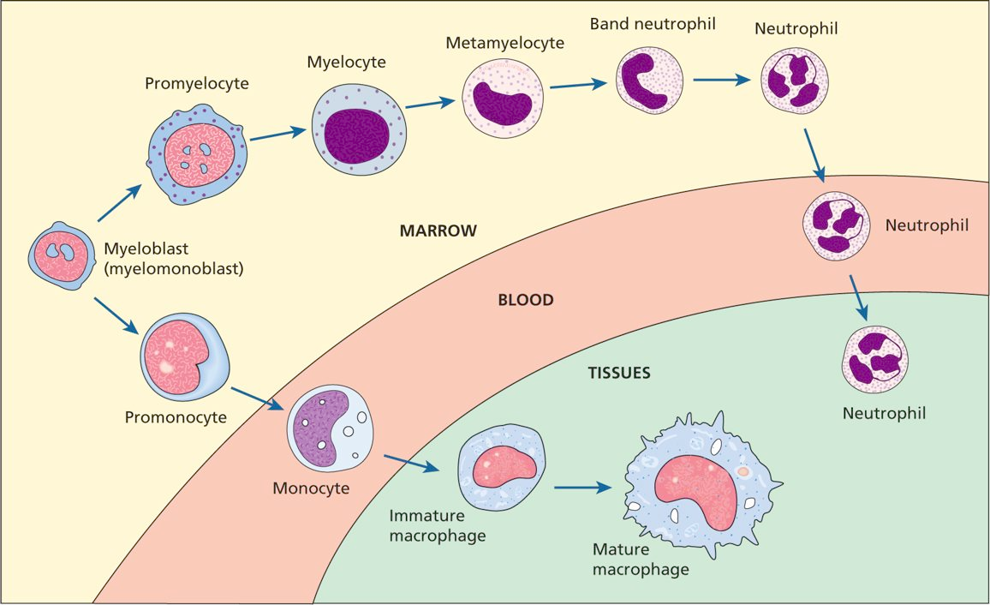
Normal WBC Production:
Left Shift

Slide 8
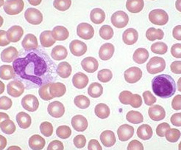
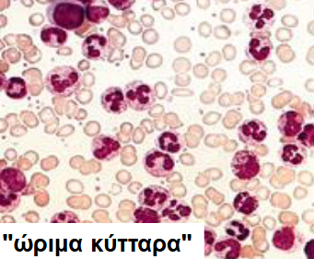
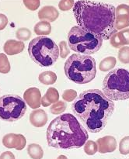
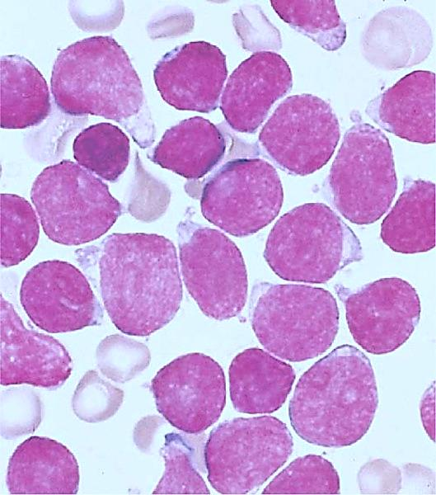
Ποιοτικές διαταραχές και αύξηση κυκλοφορούντων λευκών
Normal
Acute Myeloid Leukemia
Chronic Myeloid Leukemia

Slide 9
Πολυμορφοπυρήνωση-Παθογενετικοί μηχανισμοί
Αύξηση της μυελικής παραγωγής
Αυξημένη παραγωγή και επιβίωση
Ανακατανομή της περιθωριακής και της κυκλοφορούσας δεξαμενής
Ταχεία έξοδος και κυκλοφoρία στο περιφερικό αίμα
Αναστολή εξόδου πολυμορφοπύρηνων προς τους ιστούς

Slide 10
Πολυμορφοπυρήνωση
Ανακατανομή της περιθωριακής δεξαμενής και της κυκλοφορούσας δεξαμενής έχει ως αποτέλεσμα την αύξηση της δεύτερης:
  οξείες ή χρόνιες δηλητηριάσεις
  Λοιμώξεις
  έντονη άσκηση
  καταστάσεις stress
  χορήγηση φαρμάκων τύπου αδρεναλίνης
Ταχεία έξοδος και κυκλοφορία στο περιφερικό αίμα των αποθηκών του μυελού:
  πολυμορφοπυρήνωση σαν οξεία απάντηση μετά τα κορτικοστεοειδή, καταστάσεις stress
Αύξηση μυελικής παραγωγής:
  αφορά όλα τα διαμερίσματα κατανομής και είναι η αντίδραση που παρατηρείται κατά τη διάρκεια λοιμώξεων, φλεγμονών, νεοπλασμάτων, ενδοκρινικών νοσημάτων ή κατά την αναγέννηση του μυελού μετά την αποδρομή ουδετεροπενιών ή τη χορήγηση αυξητικού παράγοντα
Αύξηση μυελικής παραγωγής και αύξηση της επιβίωσης (πχ ΧΜΛ)

Slide 11
Πολυμορφοπυρήνωση (> 7500/μl)
Αντιδραστική
Πρωτοπαθείς μυελοϋπερπλαστικές διαταραχές
Οξεία μυελογενής λευχαιμία
Hodgkin lymphoma
Οικογενής και σποραδική πολυμορφοπυρήνωση
Χρόνια ιδιοπαθής και κληρονομική πολυμορφοπυρήνωση
Notes:
Οικογενής/ σποραδικής πολυμορφοπυρήνωση: καλοήθης κατάσταση που όμως απαιτεί συχνή παρακολούθηση γιατί κάποιοι ασθενείς αναπτύσσουν αγγειιτιδα, ρευματοειδή αρθρίτιδα, Hodgkin

Slide 12
Αντιδραστική
Πολυμορφοπυρήνωση (> 7500/μl)
Λοιμώξεις: βακτηριακές, μύκητες, παράσιτα
  Γενικευμένη (σηψαιμία)
  Λανθάνουσα (ενδοκαρδίτιδα, οστεομυελίτιδα κτλ, λανθάνουσα λοίμωξη ανώτερων αναπνευστικών οδών σε καπνιστές)
  Μπορεί να συνυπάρχει και αναιμία και θρομβοκυττάρωση
φλεγμονώδη νοσήματα (RA, πολυαρτερίτιδα, αγγειΐτιδες, θυρεοειδίτιδα, κτλ)
Συμπαγείς όγκοι (στομάχι, πάγκρεας και παρανεοπλαστικά σύνδρομα)
Φάρμακα (κορτικοστεροειδή, αδρεναλίνη, ισταμίνη, ηπαρίνη, λίθιο, ρανιτιδίνη)
Αιμορραγία
Αιμόλυση
Μεταβολικά νοσήματα:
  νεφρική ανεπάρκεια
  Διαβητική οξέωση
  Υπερθυρεοειδισμός
  Εκλαμψία
  Kυκλοφορική ανακοπή

Slide 13
Νέκρωση ιστών:
  Έγκαυμα
  Έμφραγμα
  οξεία παγκρεατίτιδα
  Χειρουργείο
  πνευμονική εμβολή
  Οξεία αιμορραγία σε κοιλότητες (εγκεφαλική)
  Έμφρακτο του εντέρου
Θεραπεία με gcsf
Σπληνεκτομή
Αλλεργική αντίδραση, έντονη φυσική άσκηση, έντονη καταπόνηση, αφυδάτωση, σπασμοί, έντονος πόνος
Κάπνισμα

Slide 14
Ποιοτικές διαταραχές
Άωρα κοκκιοκύτταρα (βλάστες, προμυελοκύτταρα, μυελοκύτταρα, μεταμυελοκύτταρα)
  Λευχαιμοειδής αντίδραση
  Λευχαιμίες
  Μυελοϋπερπλαστικά σύνδρομα
Μορφολογικές διαταραχές των πολυμορφοπύρηνων
  Τοξική κοκκίωση
  Σωμάτια Dohle
  Έγκλειστα
  Κενοτόπια

Slide 15
Πολυμορφοπυρήνωση και λοιμώξεις
Μικρόβια, μύκητες, ιούς και παράσιτα (όχι συχνή σε ιώσεις)
Τοξική κοκκίωση, σωμάτια Dohle, κενοτόπια
Μπορεί να εμφανιστεί μικρή στροφή προς τα αριστερά (ραβδοπύρηνα, μεταμυελοκύτταρα, μυελοκύτταρα)

Slide 16
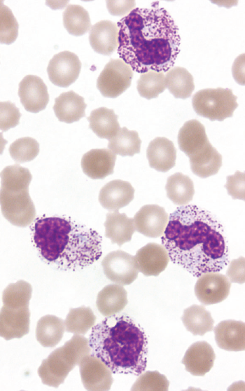
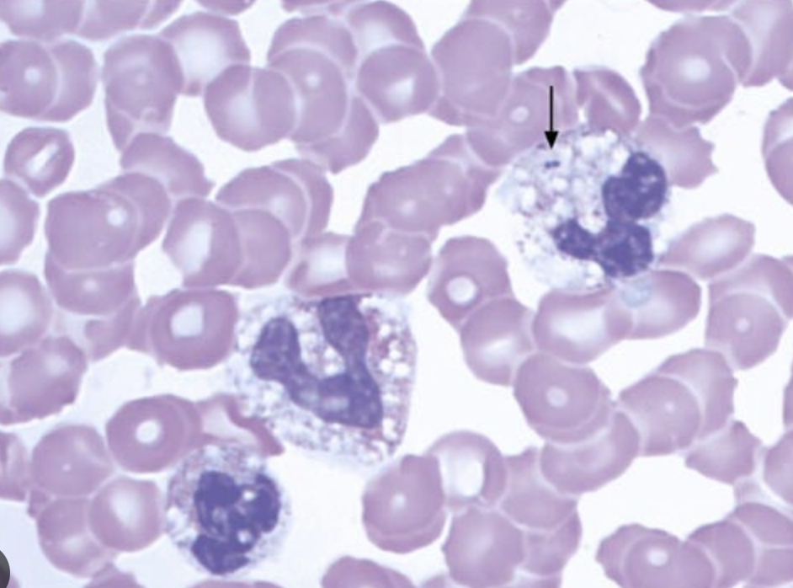
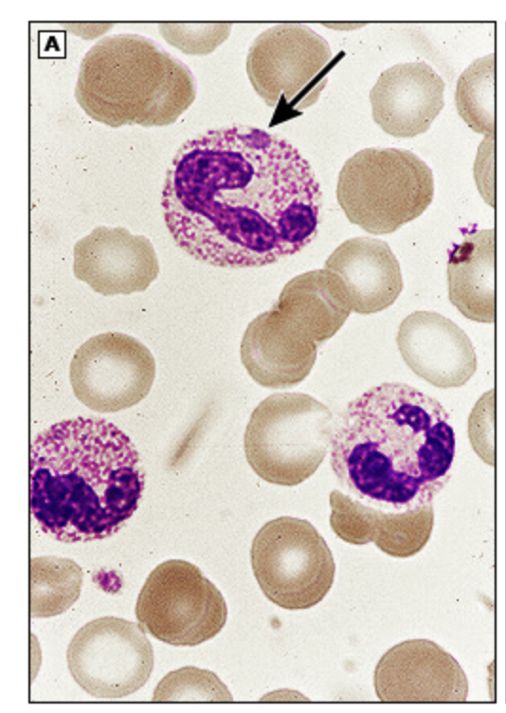
Toxic Granulation & Left shift:
Acute inflammation Bacterial, trauma, immune, etc
Band forms & Phagocytic granules in cytoplasm

Slide 17
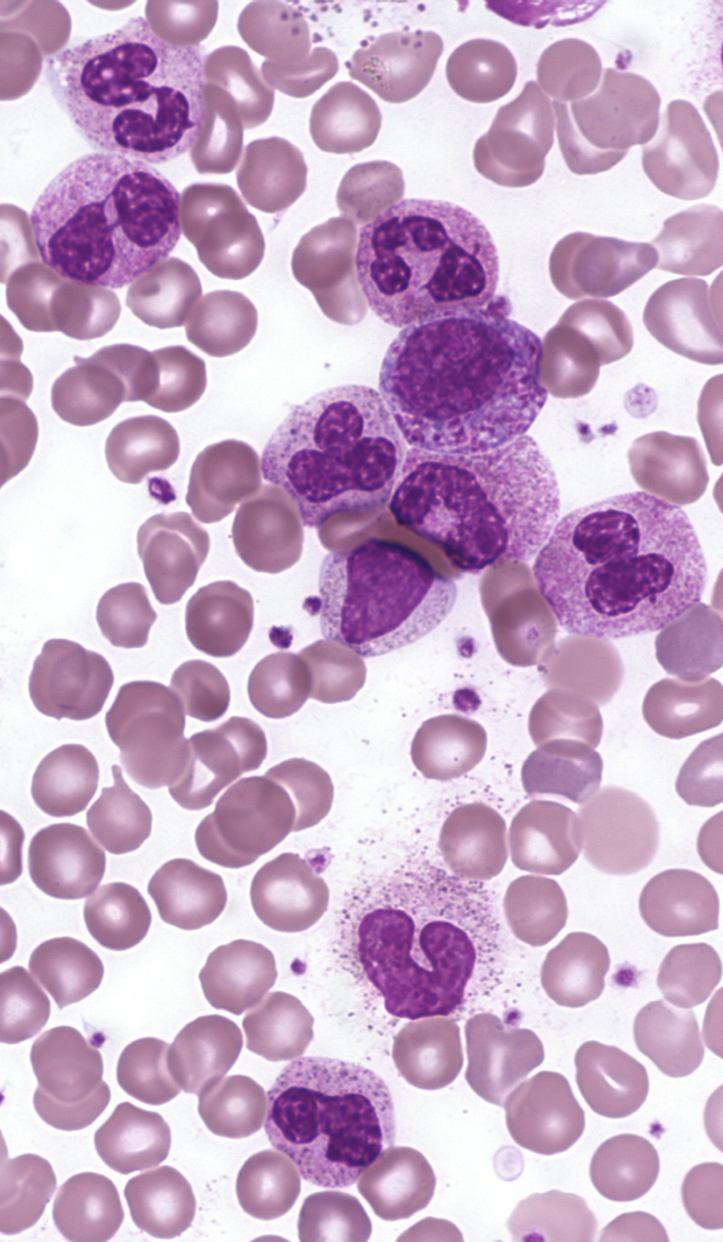
Leukemoid Reaction:
Marked increase in neutrophils. >50,000 x10⁹
Shift to left → immature forms.
Severe infection, trauma, bone marrow infiltration.
Looks like leukemia*
(no blasts)

Slide 18
ΜΥΕΛΑΙΜΙΑ (ΛΕΥΧΑΙΜΟΕΙΔΗΣ ΑΝΤΙΔΡΑΣΗ)
Είσοδος στην κυκλοφορία άωρων κυττάρων της κοκκιώδους σειράς
Έντονη αντιδραστική πολυμορφοπυρήνωση (βακτηριακές λοιμώξεις και φλεγμονές):
  μέτρια: 5% περίπου των κοκκιοκυττάρων
  Πιο ώριμες μορφές: ραβδοπύρηνα, μεταμυελοκύτταρα, μυελοκύτταρα
  Αντίστοιχη εικόνα λεμφοκυτταρικής λευχαιμίας στο περιφερικό αίμα μπορούν να μιμηθούν και οι ιώσεις: κοκίτης, ανεμοβλογιά, EBV, φυματίωση
Αναγέννηση μυελού μετά από απλασία, ακοκκιοκυτταραιμία, μετά από οξεία αιμόλυση ή βαριά αιμορραγία (παροδική)
Μεταστάσεις στον μυελό των οστών από νεοπλάσματα – κυκλοφορία και ερυθροβλαστών
ΜΥΝ με στροφή προς τα αριστερά και όλα τα στάδια ωρίμανσης της κοκκιώδους
Hodgkin lymphoma
Εκλαμψία, βαριά εγκαύματα, δηλητηρίαση από υδράργυρο

Slide 19
Προσέγγιση αρρώστου με πολυμορφοπυρήνωση
Ιστορικό παρούσα νόσος
Ατομικό αναμνηστικό
Φαρμακευτική αγωγή
Stress, κάπνισμα
Κλινική εξέταση και ζωτικά
Εργαστηριακός έλεγχος
Απεικονιστικός
Επίχρισμα περιφερικού αίματος:
  Πολυμορφοπυρήνωση με ραβδοπύρηνα και τοξική κοκκίωση → φλεγμονή
  Στροφή προς τα αριστερά, αύξηση βασεόφιλων, σπληνομεγαλία
Χωρίς εμφανή αιτία με πυρετό και άλλα σημεία φλεγμονής: υποξεία λοίμωξη (οστεομυελίτιδα, φυματίωση, αποστήματα)
Μυελός των οστών, μοριακά

Slide 20
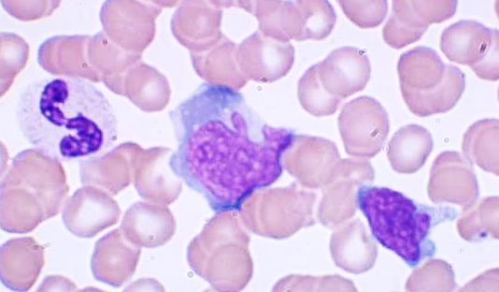

Slide 21
Λεμφοκυττάρωση > 4000/μl
1) Αντιδραστικά αίτια
Λοιμώξεις
  Bordetelle pertussis-κοκκίτης
  Ιώσεις : λοιμώδης μονοπυρήνωση
  EBV, HIV
  Ιογενής ηπατίτιδα
  Λοίμωξη από κυτταρομεγαλοϊό
  Ρικετσιώσεις
  Φυματίωση
  Σύφιλη
  Βρουκέλλωση
Μετά σπληνεκτομή
Νοσήματα των ενδοκρινών αδένων
  υποφυσιακή και επινεφριδιακή ανεπάρκεια
  θυρεοτοξίκωση
Συμπαγείς όγκοι (καρκίνους μαστού, προστάτη)
Μυασθένεια
Αυτοάνοσα νοσήματα (RA)
Stress
DRESS: drug hypersensitivity reaction

Slide 22
Διερεύνηση ασθενούς με λεμφοκυττάρωση
Ιστορικό
Κλινική εξέταση
Εργαστηριακός έλεγχος
Επίχρισμα περιφερικού αίματος
Απεικονιστικός έλεγχος
Ανοσοφαινότυπος περιφερικού αίματος
Οστεομυελική βιοψία

Slide 23
Ποιοτικές διαταραχές – λεμφοκυτταρικοί υποπληθυσμοί
T cells (CD3+) – 60 to 80 percent
B cells (CD20+) – 10 to 20 percent
NK cells (CD56+) – 5 to 10 percent

Slide 24
Λεμφοκυττάρωση > 4000/μl
2) Πρωτοπαθή αίτια
Πολυκλωνική Β λεμφοκυττάρωση (PPBL)
  Γυναίκες μέσης ηλικίας, καπνίστριες
Μονοκλωνική Β λεμφοκυττάρωση (MBL)
  Μονοκλωνικά Β λεμφοκύτταρα < 5000 cells/microL (ανοσοφαινότυπος)
Λεμφοϋπερπλαστικά σύνδρομα
NHL:
  Λέμφωμα μανδύα
  Λέμφωμα οριακής ζώνης και οζώδες λέμφωμα
LGL (T-κυτταρική λευχαιμία μεγάλων κοκκιωδών λεμφοκυττάρων)
Χρόνια λεμφογενής λευχαιμία
Οξεία λεμφοκυτταρική λευχαιμία
Και ποιοτική διαταραχή όχι μόνο ποσοτική

Slide 25
Μονοκυττάρωση
1) Αντιδραστικά αίτια
Φλεγμονώδεις παθήσεις
Λοιμώξεις:
  Φυματίωση
  Σύφιλη
  Ενδοκαρδίτιδα
Αυτοάνοσες παθήσεις
  Συστηματικός ερυθηματώδης λύκος- ΣΕΛ
  Ρευματοειδής αρθρίτιδα-ΡΑ
  Πολυαρτηριΐδα
Φλεγμονώδεις νόσοι του εντέρου
2) Κακοήθη νοσήματα
Ιστιοκυττάρωση
Νόσος Hodgkin
Λεμφώματα
Συμπαγείς όγκοι
3) Ανοσολογικές διαταραχές
Κυκλική ουδετεροπενία
Σύνδρομο Kostmann
4) Φάρμακα
Δηλητηρίαση με τετραχλωράνθρακα
Χρόνια χορήγηση μεγάλων δόσεων στεροειδών
5) Αποκατάσταση μετά ακοκκιοκυταραιμία
6) Πρωτοπαθής μονοκυττάρωση
Οξεία μονοκυτταρική λευχαιμία
Χρόνια μυελομονοκυτταρική λευχαιμία
Notes:
Το Σύνδρομο Kostmann είναι μια σπάνια, σοβαρή, συγγενής διαταραχή της παραγωγής ουδετερόφιλων (τύπος λευκών αιμοσφαιρίων) στο μυελό των οστών, που οδηγεί σε σοβαρή και επίμονη ουδετεροπενία (χαμηλό αριθμό ουδετερόφιλων)

Slide 26
Βασεοφιλία
1) Αντιδραστικά
Ιώσεις (Ανεμοβλογιά)
Υποθυρεοειδισμός
Ελκώδης κολίτιδα
Νεοπλάσματα συμπαγών οργάνων (Στομάχου-Πνεύμονος-Ωοθηκών)
2) Μυελοδυσπλαστικά σύνδρομα
3) Μυελοϋπερπλαστικά νοσήματα (Χρόνια μυελογενής λευχαιμία)
4) Οξείες λευχαιμίες
Οξεία βασεοφιλική λευχαιμία
Οξεία προμυελοκυτταρική λευχαιμία στη διάγνωση
Οξεία προμυελοκυτταρική λευχαιμία μετά θεραπεία ATRA

Slide 27
Ηωσινοφιλία > 500/μl
2) Κλωνικής αιτιολογίας
Χρόνια ηωσινοφιλική λευχαιμία
Οξεία ηωσινοφιλική λευχαιμία
Χρόνια μυελογενής λευχαιμία με ηωσινοφιλία
Συστηματική μαστοκυττάρωση με ηωσινοφιλία
3) Πρωτοπαθής
Ιδιοπαθές υπερηωσινοφιλικό σύνδρομο
Churg strauss syndrome
1) Αντιδραστική
Αλλεργική αντίδραση
Άσθμα, αλλεργική ρινίτιδα, ατοπική δερματίτιδα
Αντιδράσεις υπερευαισθησίας σε φάρμακα
Παρασιτικά νοσήματα
Ιογενείς λοιμώξεις (HIV)
Ανοσολογικές διαταραχές
  Ανοσοανεπάρκειες
  Αυτοάνοσα και ιδιοπαθή νοσήματα (σαρκοείδωση, IgG4 νόσος, νόσος συνδετικών ιστών)
Συμπαγείς κακοήθειες
Ανεπάρκεια φλοιού επινεφριδίων

Slide 28
Υπερηωσινοφιλία
>1500/microL
+/- end organ damage
Hypereosinophilic syndrome (AEC ≥1500/microL (on two occasions ≥1 month apart) plus organ dysfunction attributable to eosinophilia
Διερεύνηση
  Ιστορικό: συστηματικά (εμπύρετο, εφιδρώσεις, απώλεια ΣΒ)
  Δερματικές εκδηλώσεις, καρδιολογικές, αναπνευστικές, γαστρεντερολογικές, νευρολογικές
  Φαρμακευτική αγωγή
  Δίαιτα
  Ταξίδια
  Κλινική εξέταση: εξάνθημα, λεμφαδενοπάθεια, ηπατοσπληνομεγαλία
  Εργαστηριακός έλεγχος: επίχρισμα, troponin, B12, tryptase, CT, έλεγχος για λοιμώξεις
  Έλεγχος για αιματολογικό νόσημα

Slide 29
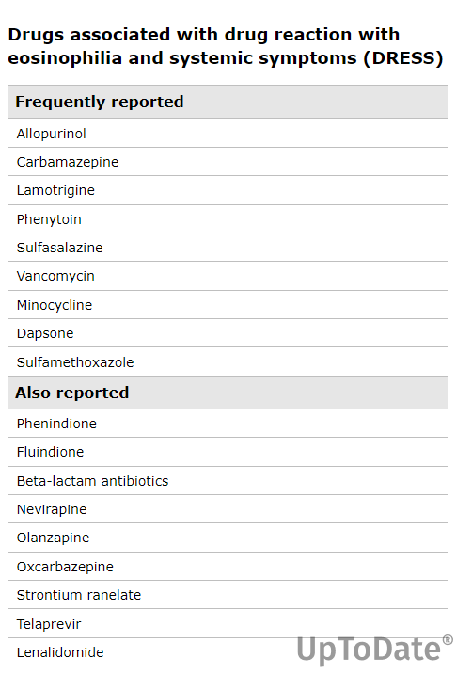

Slide 30
Ουδετεροπενία
< 1.5 x10 ⁹
Κλινικά το < 1.5 x10 ⁹ δεν έχει σαφή κλινική σημασία
Μεγαλύτερη πιθανότητα εμφάνισης λοιμώξεων μεταξύ 0.5-1 x10 ⁹
Βλάβη των CFU
πχ κληρονομικά, ακτινοβολία
Αυτοαντισώματα, ανοσοσυμπλέγματα, ανεπάρκεια βιταμινών
Μείωση της συνολικής μυελικής παραγωγής
Μείωση της αποδοτικής παραγωγής πολυμορφοπύρηνων (διαταραχές ωρίμανσης, ενδομυελική καταστροφή)

Slide 31
Ουδετεροπενία μειωμένη παραγωγή / μυελική ανεπάρκεια
4) Διαταραχές αρχέγονων αιμοποιητικών κυττάρων
Κυκλική ουδετεροπενία
Κληρονομική ουδετεροπενία Kostman
Ινώδης δυσπλασία
Σύνδρομο Schwachmann-Diamond
Συγγενής δυσκεράτωση
Σύνδρομο νωθρού πολυμορφοπύρηνου
Σύνδρομο Chediak-Higashi
5) Απλαστική αναιμία
6) Επίκτητα μυελοδυσπλαστικά σύνδρομα
7) Ανοσολογική καταστολή της κοκκιοποίησης
1) Καταστολή μυελού
(προκαθορισμένη ή ιδιοσυγκρασιακή)
Φάρμακα
Ακτινοβολία
2) Διήθηση μυελού
Όγκοι
Κοκκιώματα
Αιματολογικές κακοήθεις
Μυελοΐνωση
3) Ανεπάρκειες τροφικών παραγόντων
Κακή διατροφή
Ανεπάρκεια βιταμίνης Β12 ή φυλλικού οξέος
Notes:
Κυκλική ουδετεροπενία: μεταβίβαση με αυτοσωμιακό επικρατούντα χαρακτήρα, κάθε 3 εβδομάδες, διαρκεί 4-5 μέρες, άγνωση αιτολογία,,

Slide 32
Ουδετεροπενία αυξημένη καταστροφή/χρησιμοποίηση/συνάθροιση
Υπερσπληνισμός
Ανοσολογική καταστροφή πολυμορφοπυρήνων
  Νεογνική ουδετεροπενία
  Πρωτοπαθής αυτοάνοση αντιλευκοκυτταρικά αντισώματα
  Δευτεροπαθής αυτοάνοση στα πλαίσια ΣΕΛ κα.α
Συνάρθροιση στο σπλήνα ή στους πνεύμονες λόγω ενεργοποίησης συμπληρώματος
  Αιμοκάθαρση
  Σηψαιμία
  Σύνδρομο αναπνευστικής δυσχέρειας στον ενήλικα (ARDS)
Φάρμακα
  Ιδιοσυγκρασιακή καταστροφή συνήθως ανοσολογικής αρχής: πενικιλλίνες, σουλφοναμίδες , Φενυτοΐνη
Λοίμωξη
  Ιογενής: EBV, γρίπη, CMV, ερυθρά, ιλαρά, ηπατίτιδα
  Βακτηριακές: σηψαιμία από Gram μικρόβια, μελιταίος πυρετός, βαριά φυματίωση, τυφοειδής πυρετός
  Παρασιτικές: σπλαχνική λεϊσμανίαση, ελονοσία, τοξοπλάσμωση

Slide 33
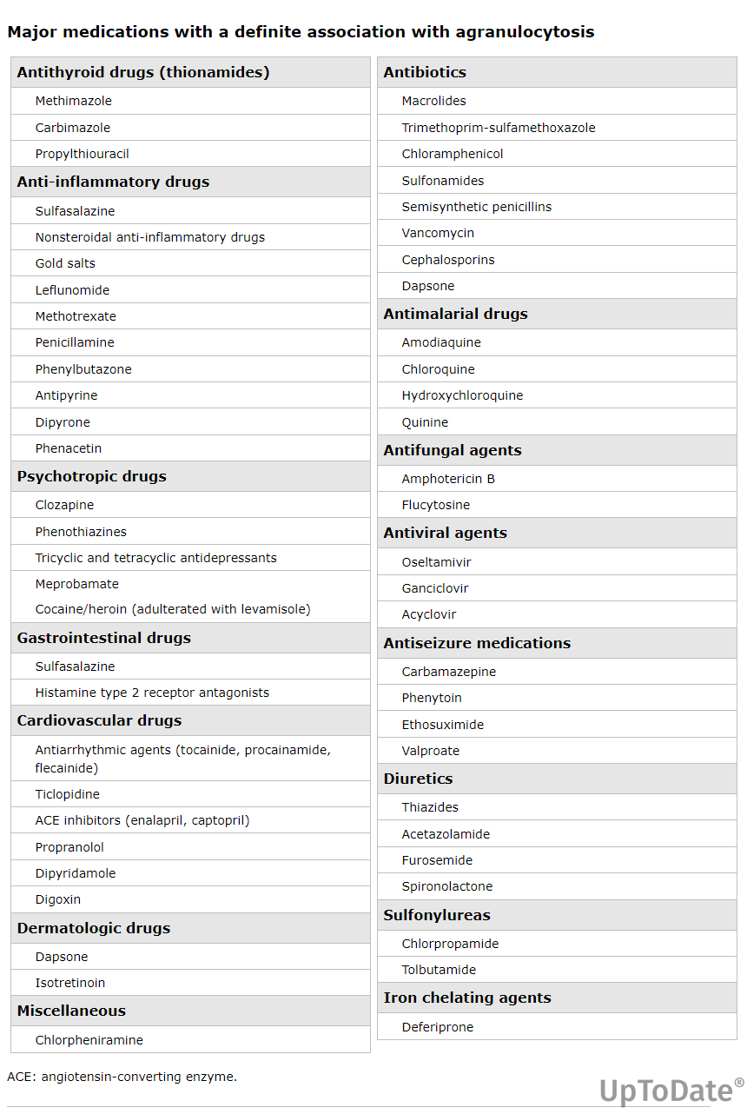

Slide 34
Ουδετεροπενία
Αυξημένη περιθωριοποίηση
Οξεία φάση μερικών λοιμωδών νοσημάτων
Αυτοάνοσα νοσήματα (ΣΕΛ, ΡΑ)
Σπληνομεγαλία
  Σύνδρομο Felty (RA, splenomegaly, neutropenia) – ουδετεροπενία λόγω σπληνομεγαλίας και λόγω αυτοάνοσων μηχανισμών (antineutrophil antibodies, suppressor T cells and monocytes inhibit BM granulopoiesis)
  Ελονοσία
  Σαρκοείδωση
Καλοήθης ουδετεροπενία (γυναίκες στην εμμηνόπαυση)
Ενδοκρινικές παθήσεις όπως Addison, υποθυρεοειδισμός, υποφυσιακή ανεπάρκεια, Hashimoto
Ιδιοσυστασιακή (μαύρη φυλή) – Duffy null φαινότυπος
Χρόνια ιδιοπαθής ουδετεροπενία

Slide 35
Χρόνια ιδιοπαθής ουδετεροπενία
persistent neutropenia (absolute neutrophil count <1.5 × 10⁹/L for at least 3 months) without an identifiable cause such as drugs, infection, malignancy, autoimmune disease, or congenital disorder
Ανοσολογικός μηχανισμός: μπορεί να έχουμε antineutrophil antibodies
Καλοήθης πορεία χωρίς λοιμώξεις ή πρόοδο σε αιματολογική κακοήθεια

Slide 36
Προσέγγιση ατόμου με ουδετεροπενία
Λήψη ιστορικού
Φάρμακα
Ακτινοβολία
Κυτταροστατικά
Βρίσκεται σε λοίμωξη?
Υποκείμενα νοσήματα
Επαφή με τοξικά προϊόντα πχ εντομοκτόνα?
Κάνει συχνά λοιμώξεις?
Οικογενειακό ιστορικό
Κυκλική φάση συμπτωμάτων
Υποκείμενη αιματολογική νόσος?
Κλινική εξέταση
Διόγκωση λεμφαδένων
Διόγκωση ήπατος
Διόγκωση σπληνός
Ευρήματα αιμορραγικής διάθεσης
Ευρήματα υποκείμενων νοσημάτων
Ευρήματα λοίμωξης
Εργαστηριακός έλεγχος
Γενική αίματος, ΤΚΕ, βιοχημικός έλεγχος
Επίχρισμα αίματος
Καλλιέργειες αίματος, ιολογικός έλεγχος, Mantoux
Οστεομυελική Βιοψία?
Ανοσολογικός έλεγχος
Ορολογικός έλεγχος
Βιοχημικός έλεγχος

Slide 37
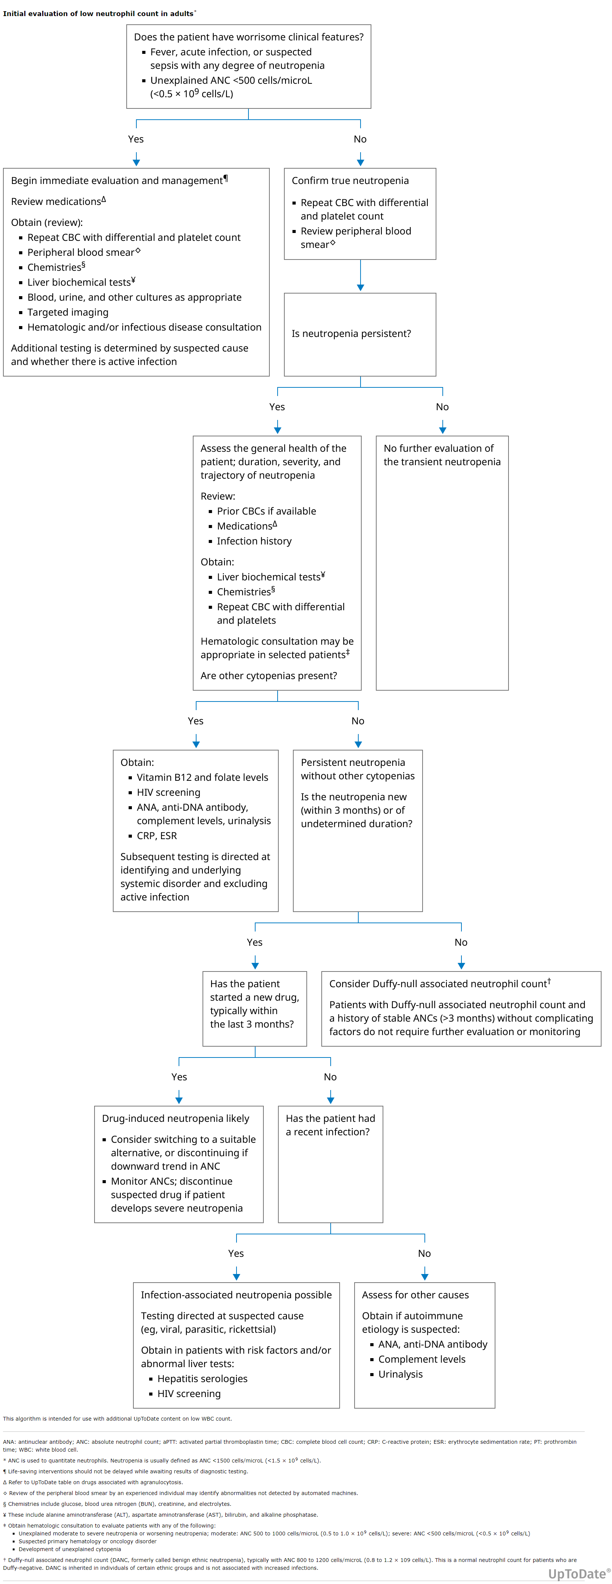

Slide 38
Λεμφοπενία
ALC <1000 cells/microL
Μειωμένη παραγωγή
Πρωτοπαθή νοσήματα με ανοσοανεπάρκεια
  Σύνδρομο Wiscott-Aldrich
  Σύνδρομο DiGeorge
  Αταξία-τηλεαγγειεκτασία
Θυμεκτομή σε μικρή ηλικία
Διήθηση μυελού από νεοπλασματικά κύτταρα
Άγνωστος μηχανισμός
Κακοήθειες
Χρόνιες λοιμώξεις
Αυξημένη καταστροφή/χρησιμοποίηση/απώλεια
Νόσοι του κολαγόνου
Οξεία λοίμωξη
  Ιογενής
  Βακτηριακή (TB, brucellosis, typhoid fever)
  Μυκητιασική
  Παρασιτική
Stress
Ακτινοβολία
Κυτταροτοξικά φάρμακα
Ανοσοκατασταλτικά φάρμακα
  Rituximab, κορτικοστεροειδή, alemtuzumab

Slide 39
Ποιοτικές διαταραχές
Μορφολογικές διαταραχές των λεμφοκυττάρων
Άτυπα: ιώσεις, ανοσολογική αντίδραση, τοξοπλάσμωση
Πλασματοκυτταροειδή (ανοσολογική αντίδραση, ιώσεις, Waldenstrom)
Λεμφοβλάστες (οξεία ΛΛ)
Αντιδραστικά
Λεμφωματικά κύτταρα (λεμφώματα)
Με κοκκίωση
Κύτταρα Sezary (δερματικό λέμφωμα)
Τριχωτά κύτταρα (λευχαιμία από τριχωτά κύτταρα)

Slide 40
Μονοκυτταροπενία
Τοξιναιμία
Χορήγηση κορτικοστεροειδών
Σπληνεκτομή
Καταστάση «λειτουργικής» ασπληνίας
Μαζική διήθηση σπλήνα
Πολλαπλά έμφρακτα
Τυπικό σε λευχαιμία εκ τριχωτών κυττάρων

Slide 41
Προσέγγιση αρρώστου με λευκοκυττάρωση
Θα πρέπει να λαμβάνονται υπόψιν
Σωματική άσκηση
Κάπνισμα
Φαρμακευτική αγωγή
Φλεγμονή σε εξέλιξη
Διερεύνηση κακοήθειας
Κλινική εικόνα
Κλινική εξέταση σπληνομεγαλία, εξανθημα, λεμφαδενοπάθεια
Θα πρέπει να γίνεται
μελέτη του επιχρίσματος αίματος, όλα τα συνοδά χαρακτηριστικά από τις επιμέρους κυτταρικές σειρές
Ανοσοφαινοτυπικά χαρακτηριστικά λευκοκυτάρων
Μοριακά χαρακτηριστικά των λευκοκυττάρων
Π.χ bcr abl

Slide 42
Case 1
Ασθενής 66 ετών άρρεν προσέρχεται στα ΤΕΠ του νοσοκομείου με δύσπνοια, δεκατική πυρετική κίνηση από 3 ημέρου, ως διακομιδή από περιφερικό επαρχιακό νοσοκομείο όπου νοσηλευόταν από ένα 24ώρο για τα ανωτέρω συμπτώματα.
Από το ατομικό ιστορικό είναι βαρύς καπνιστής, δε λαμβάνει συστηματική φαρμακευτική αγωγή. Στο επάγγελμα είναι έμπορος.
Οι εξετάσεις που φέρει μαζί του από το άλλο νοσοκομείο είναι μια ακτινογραφία θώρακος με διάσπαρτα πυκνοδοατελεκτασιακά στοιχεία, μια γενική αίματος με WBC 18710/μl, NEU 93.3%, Lymph 3.2%, PLT 170000/μl, Hb 11.8 g/dl, MCV 119 fl και CRP 106 mg/dl.

Slide 43
Case 2
Ασθενής 79 ετών θήλυ προσέρχεται στα ΤΕΠ του νοσοκομείου με εμπύρετο. Αναφέρει ιστορικό λοίμωξης του αναπνευστικού προ μηνός όπου έλαβε διαβαθμισμένα σχήματα αντιβιοτικών. Τελικά απυρέτησε με λινεζολίδη. Από το λοιπό αναμνηστικό αναφέρει καρκίνο μαστού, διαγνωσμένο από διετία για το οποίο λαμβάνει ορμονοθεραπεία. Δεν έχει υποβληθεί ποτέ σε συστηματική χημειοθεραπεία ή ακτινοβολία. Από την γενική αίματος έχει WBC 110/μl, NEU 8%, Hb 9,6 g/dl, MCV 97,8 fl, PLT 3000/μl. Από τον βιοχημικό έλεγχο Κρεατινίνη 1,26 mg/dl, ουρία 127 mg/dl, CRP 114 mg/l, δεν έχει διαταραχή της ηπατικής βιοχημείας.

